Slide 1
М.Ю.Лермонтов

Slide 2
Страницы мятежной жизни
В ярком блеске добрых, смелых глаз
Он- живой,- не памятником в сквере
Вновь и вновь рождается для нас!
П. Алдахин

Slide 3
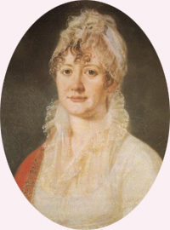
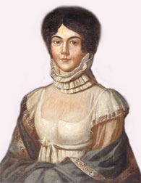
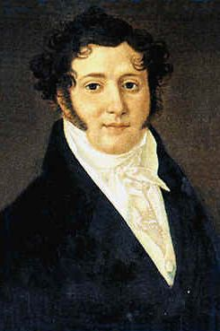
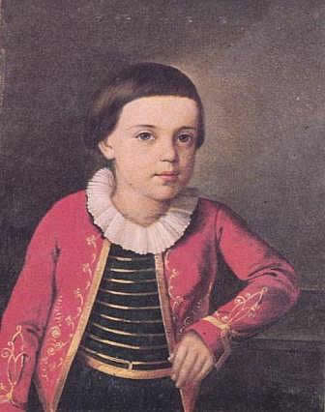
Страница 1. «Семейный дневник»

Slide 4
Страница 2. «на перепутье»

Slide 5
Страница 3. «любовь и свет»

Slide 6
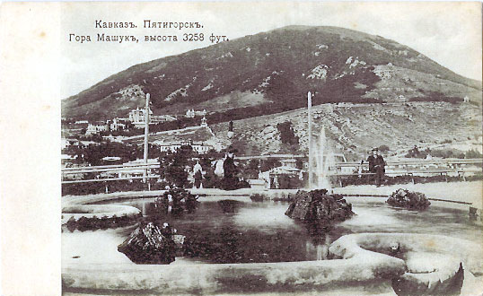
Страница 4. «Слава и смерть»

Slide 8
Спасибо за внимание!

